Slide 1
算法4
讲师：刘少凡

Slide 2
目录
最大流问题

Slide 3
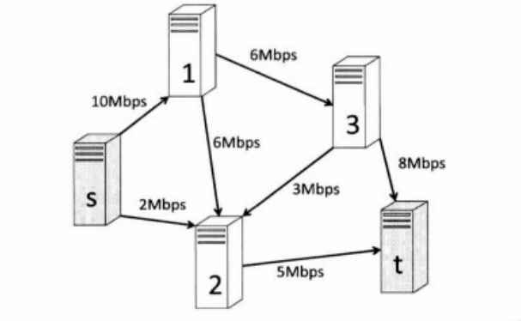
最大流问题
网络中有两台计算机s和t，现在想从s传输数据到t。该网络中一共有N台计算机，其中一些计算机之间连有一条单向的通信电缆，每条通信电缆都有对应的1秒钟内所能传输的最大数据量。当其他计算机之间没有数据传输时，在1秒钟内，s最多可以传送多少数据到t？

Slide 4
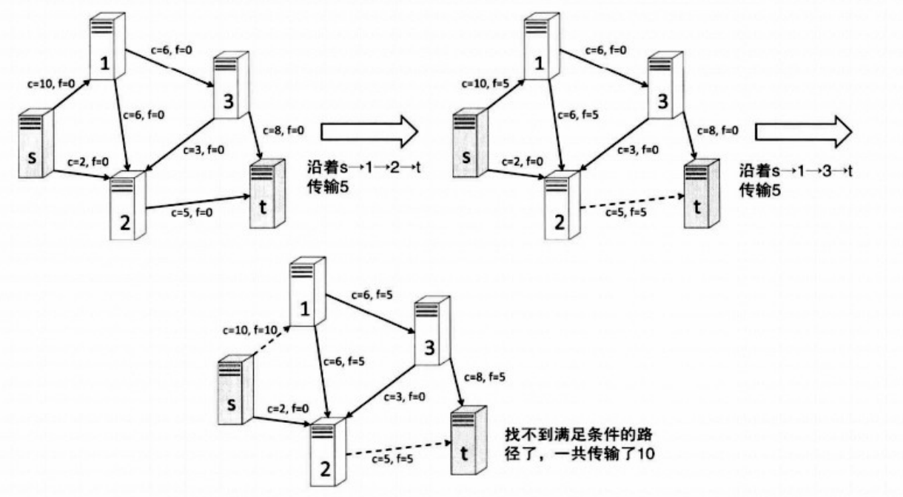
如何解？
设每条边的最大数据传输量为c(e)，每条边的实际传输量为f(e)，可知f(e) <= c(e)
直观的贪心算法：不断贪心的寻找s到t的路径（DFS），找到每条路径可以允许的最大f(e)，相加即得总的流量

Slide 5
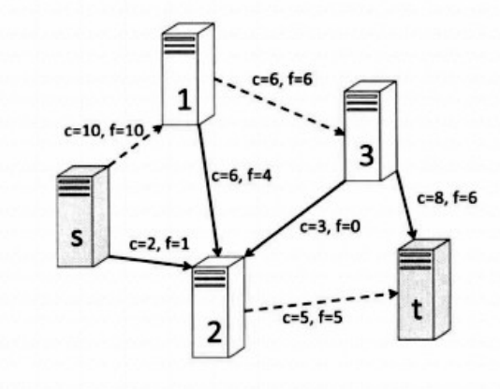
贪心策略正确吗？
贪心策略的结果是10，而如果采用左图的方案，最大流应为11，所以贪心策略不正确

Slide 6
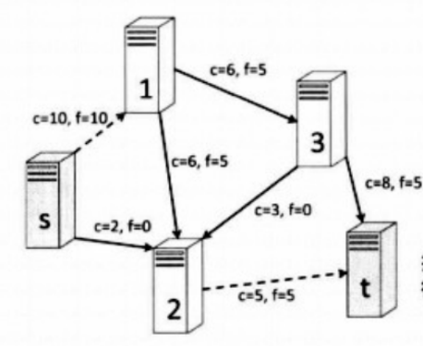
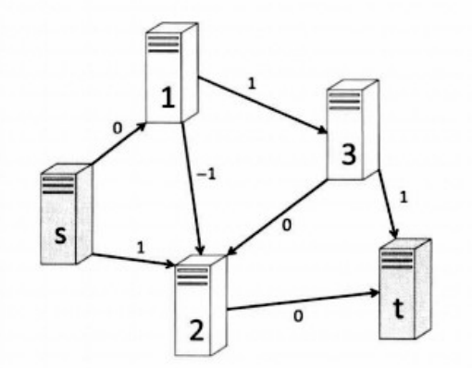
它们之间的区别

Slide 7
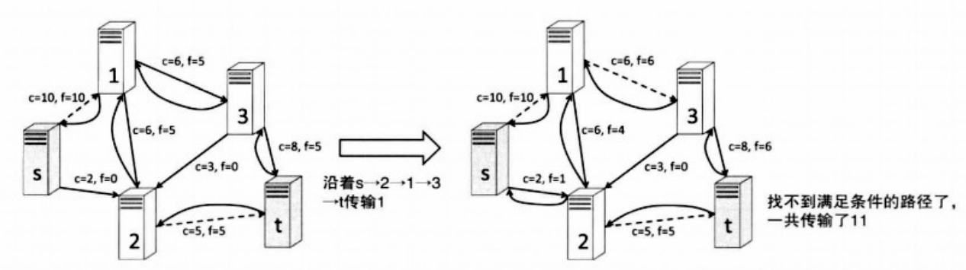
改进的算法
加入反向边，反向边的权值为f

Slide 8
Ford-Fulkerson算法
经过上述改进之后的算法便可解决最大流问题，该算法叫做Ford-Fulkerson算法
称目前剩余的流量c-f大于0的边和流量大于0的反向边组成的网络为残余网络，在残余网络中找到的s-t的路径为增广路径

Slide 9

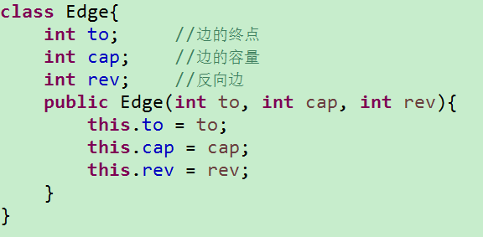
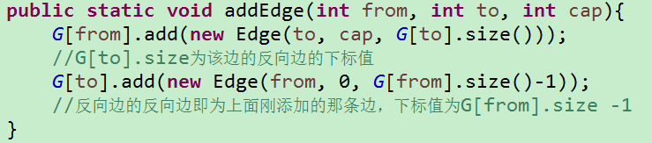
代码实现

Slide 10
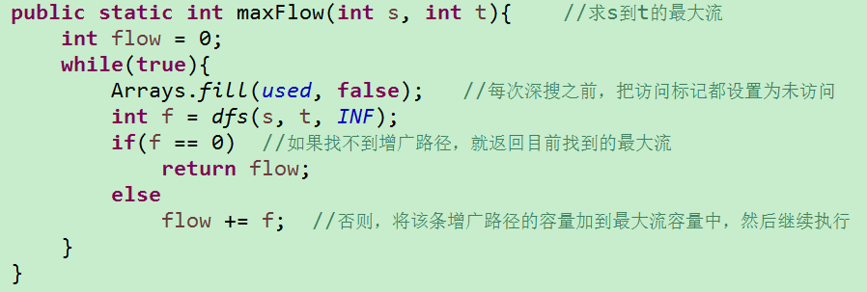
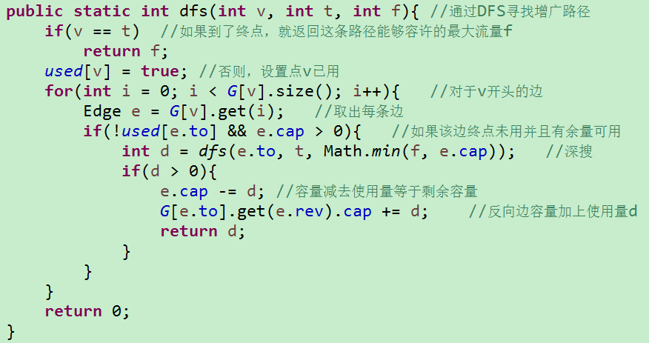
代码实现

Slide 11
复杂度
如果最大流流量为F，因为每次DFS会至少找到一条流量为1的增广路径，所以最多会执行F次DFS，每次DFS的复杂度为O(E)，所以复杂度为O(FE)
但是，这个上界很松，因为每次DFS找到的增广路径流量很少会为1，所以实际应用时速度还是可以接受的

Slide 12
拓展
大多数情况下，Ford-Fulkerson算法已经够快了，那么还有其他更快的解决最大流问题的算法吗？
Dinic算法
复杂度O(E * V^2)，不一定比Ford-Fulkerson算法快
算法思想：先进行一次BFS，然后考虑由近距离顶点指向远距离顶点的边所组成的分层图，在上面进行DFS搜索寻找最短的增广路。如果在分层图上找不到新的增广路了，就再重新BFS，直到不存在从s到t的路径为止。

Slide 13
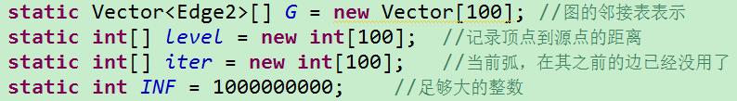
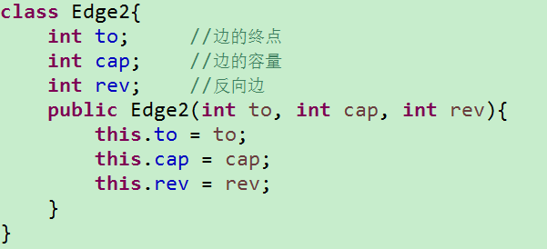
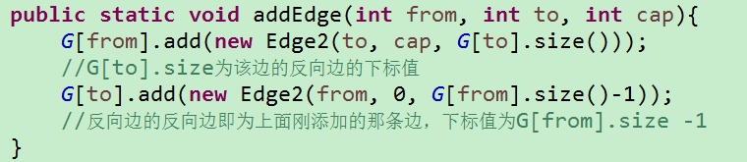
Dinic算法

Slide 14
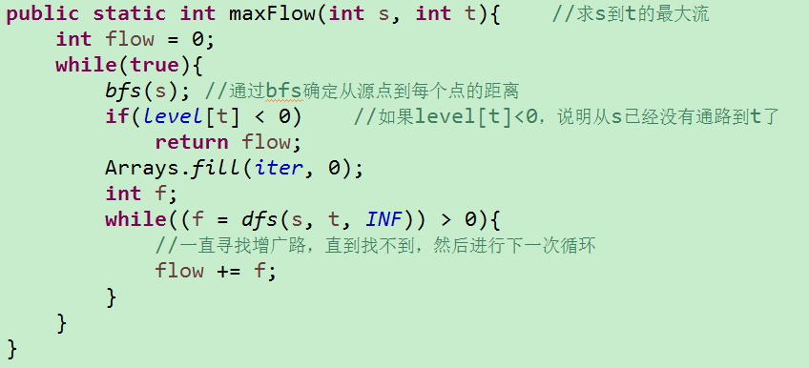
Dinic算法

Slide 15

Dinic算法

Slide 16
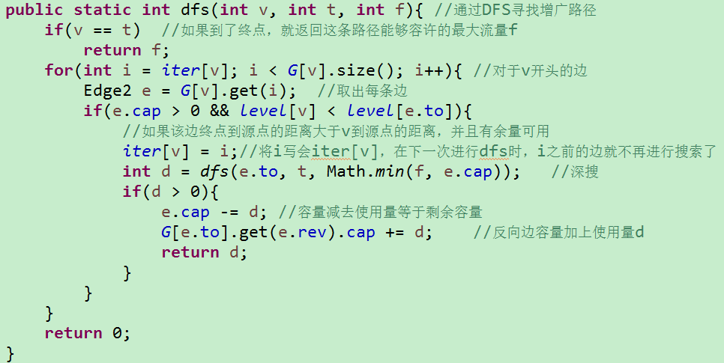
Dinic算法

Slide 17
拓展2（最大流的变体）
1、多个源点和汇点的情况
2、无向图的情况
3、顶点上也有容量限制的情况
……

Slide 18
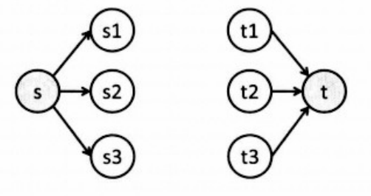
多个源点和汇点的情况
解决办法：增加一个超级源点和超级汇点即可

Slide 19
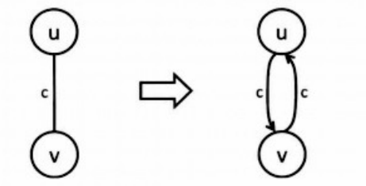
无向图的情况
解决办法：把无向图的边看成两条有向图的边即可

Slide 20
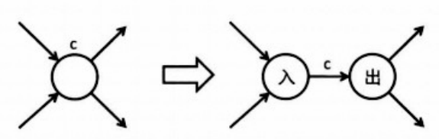
顶点上也有容量限制的情况
解决办法：把每个顶点拆成两个，一个入顶点，一个出顶点，然后增加一条从入顶点指向出顶点的容量为c的边

Slide 21
课后作业
POJ No.3281

Slide 22
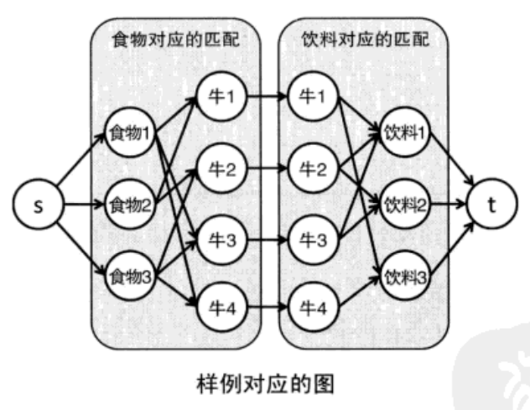
课后作业提示
POJ No.3281

